Slide 1
学业英雄养成记
Academic Hero Journey
让学业成长变成一场英雄养成游戏
微信小程序发布介绍

Slide 2
什么是学业英雄养成记？
🎮 游戏化学习
⚔️ 挑战竞技
将每一次成绩转化为角色养成经验值，
每一道题都是一次成长，
每一次进步都能看见。
与同学进行属性对决，用实力证明自己，等级差越大，胜利奖励越丰厚。
📱 微信小程序，无需下载
学生通过班级码加入，教师一键布置任务，数据自动同步。让学生在课间、课后都能随时随地感受成长的乐趣。

Slide 3
核心功能一览
🏆
班级排行榜
⚔️
挑战对决
实时展示班级排名
激发竞争意识
与同学属性比拼
胜利获得丰厚奖励
📋
每日任务
🎰
幸运抽卡
完成任务获得经验
还有额外抽卡机会
随机获得道具奖励
挑战凭证/成长加速剂

Slide 4
等级与称号系统
📈 经验值系统
🏅 称号系统
课堂表现
+1 EXP / 次
测试排名
第1名: +150 EXP
第50名: +50 EXP
挑战胜利
基础 +5 EXP（根据等级差浮动）
根据属性特点获得专属称号
学神 · 战神 · 勇者
天才 · 名师 · 圣者
等级越高，可解锁更多称号

Slide 5
⚔️ 挑战系统详解
挑战规则
如何获得
对决方式
系统随机抽取双方各3个属性进行3轮比拼
胜利奖励（等级差计算）
• 对手比自己低 ≥10级：固定 1 EXP
• 对手与自己等级相近：基础 5 EXP
• 对手比自己高 5级：额外 +5 EXP
失败惩罚：-5 EXP（保底0）
被挑战者防守胜利：+1 EXP
挑战凭证
🎰 抽卡获得
📋 完成任务
普通任务 +1 张
👨‍🏫 教师发放

Slide 6
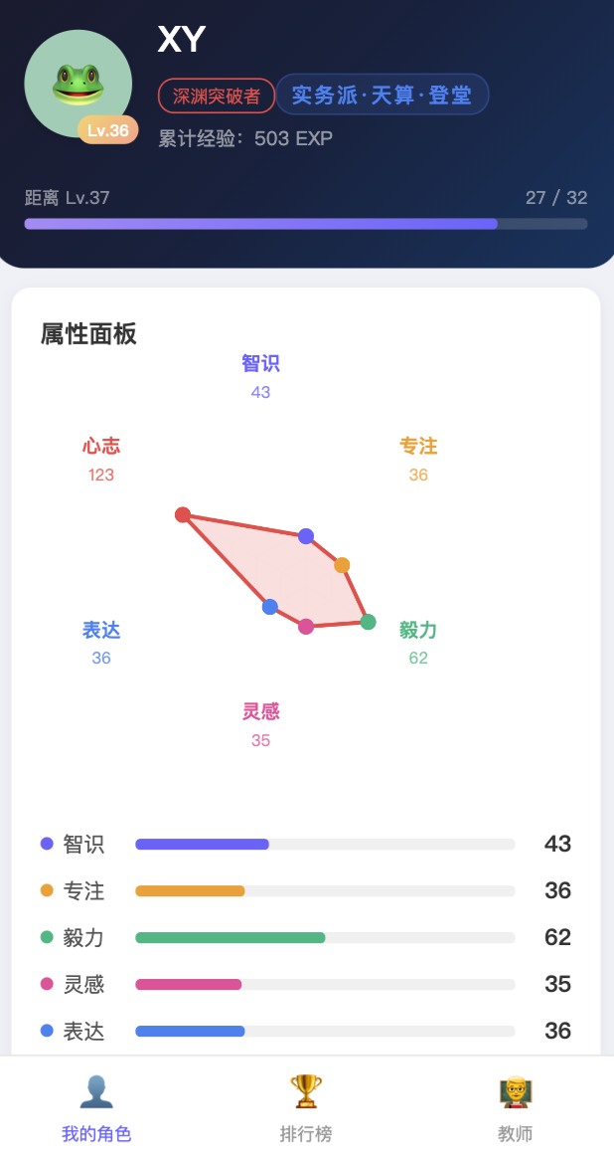
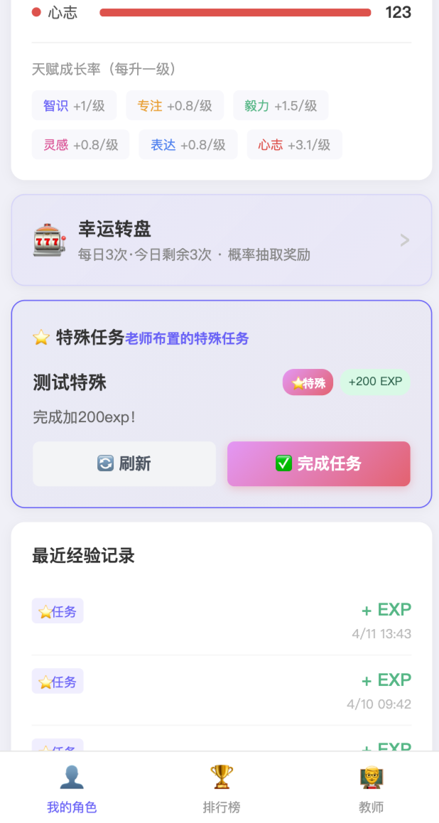
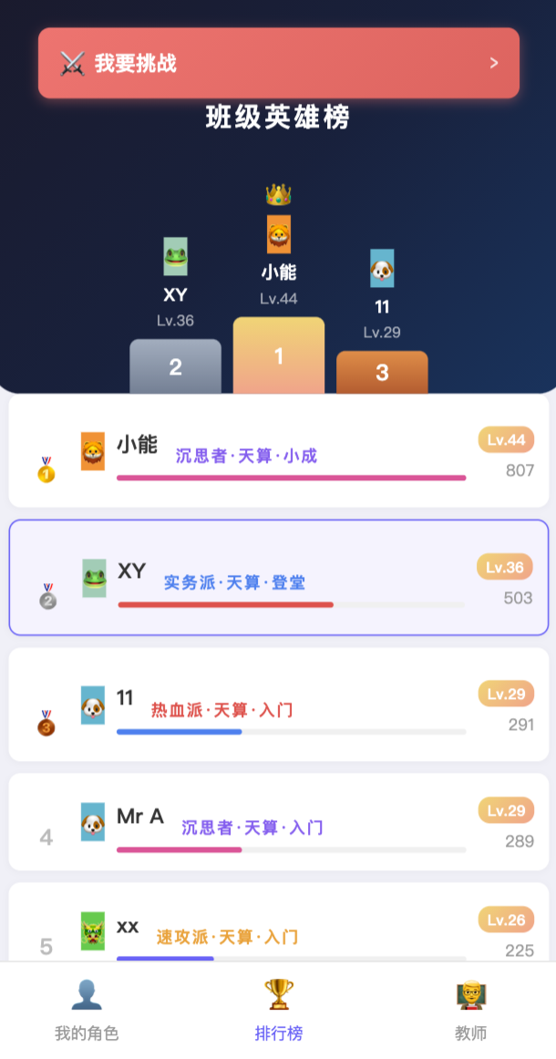
📱 小程序界面展示

Slide 7
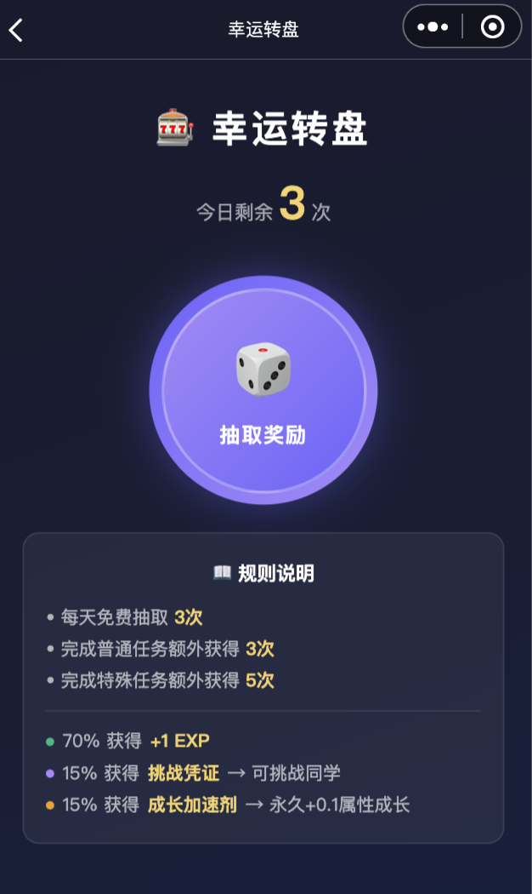
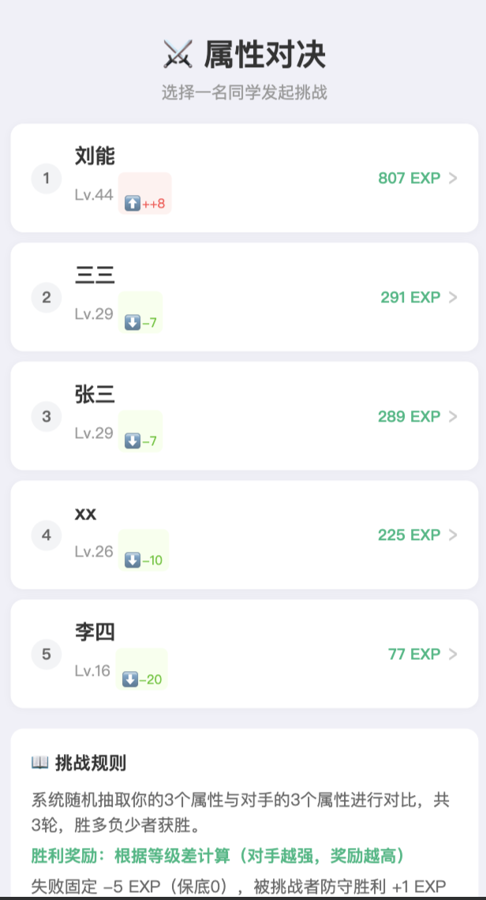
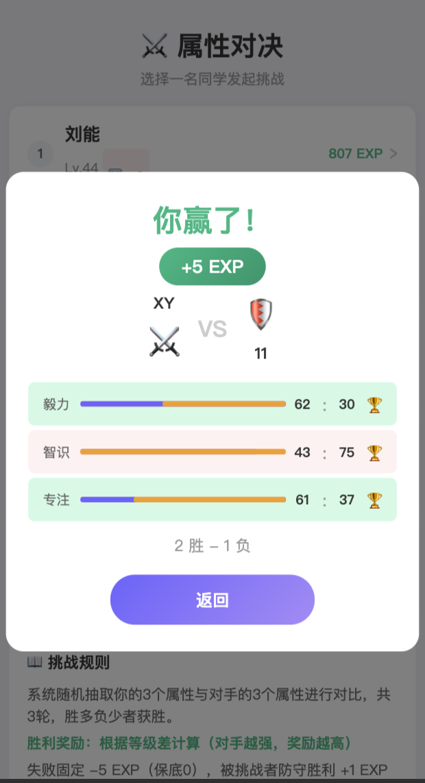
📱 挑战系统界面

Slide 8
学生使用流程
1
2
3
4
扫码加入
创建角色
完成任务
挑战同学
扫描班级码
进入自己的班级
→
选择天赋
开启英雄之旅
→
完成每日任务
积累经验值
→
消耗挑战凭证
与其他同学对决

Slide 9
👨‍🏫 教师端功能
📊 成绩导入
📋 任务管理
批量导入学生考试/作业成绩
自动计算经验值
布置每日/特殊任务
一键重置全班任务
🎁 道具发放
👥 班级管理
向学生发放挑战凭证
或成长加速剂
管理学生名单
查看班级数据统计

Slide 10
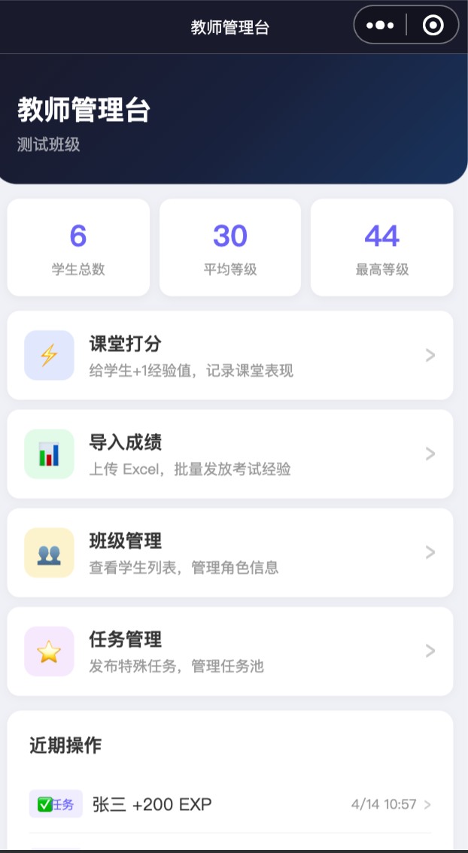
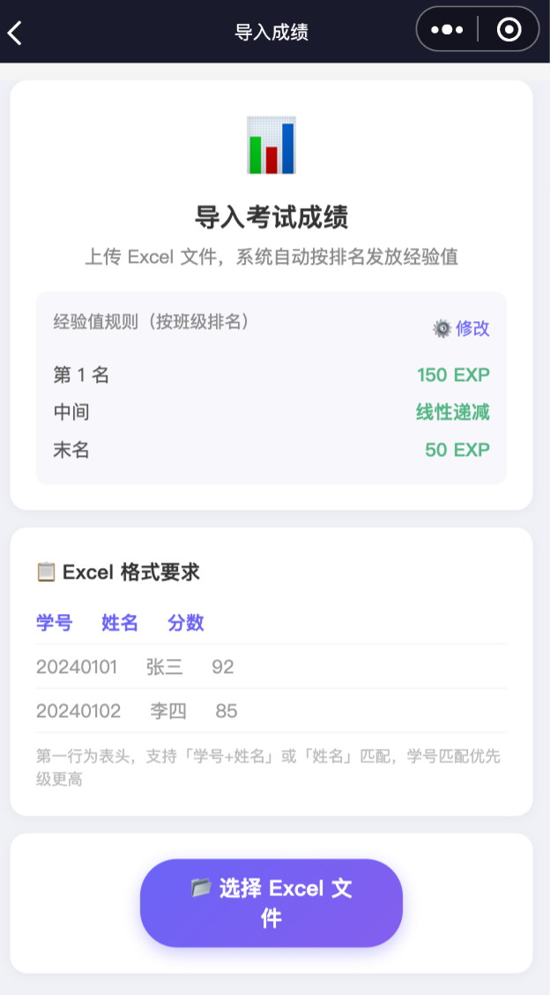
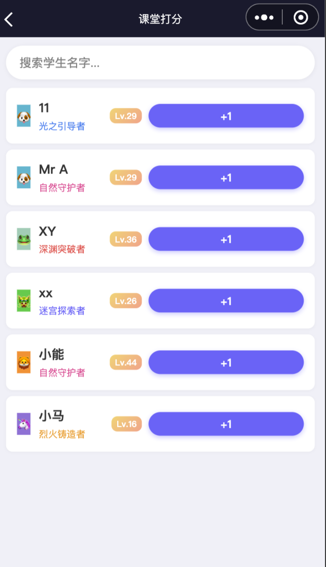

Slide 11
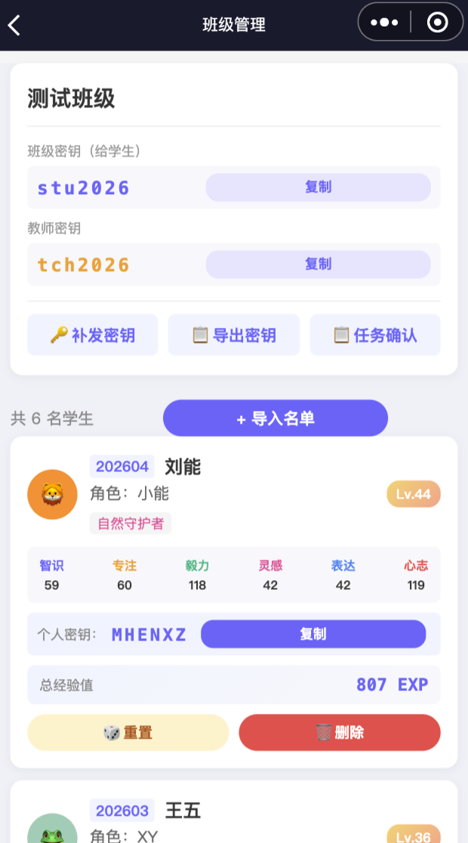
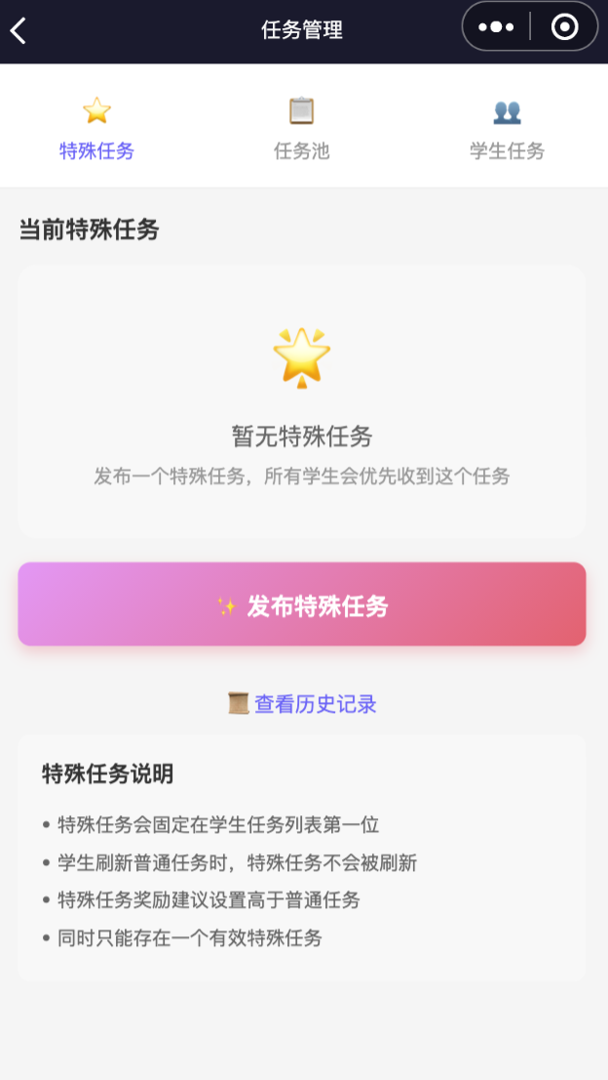
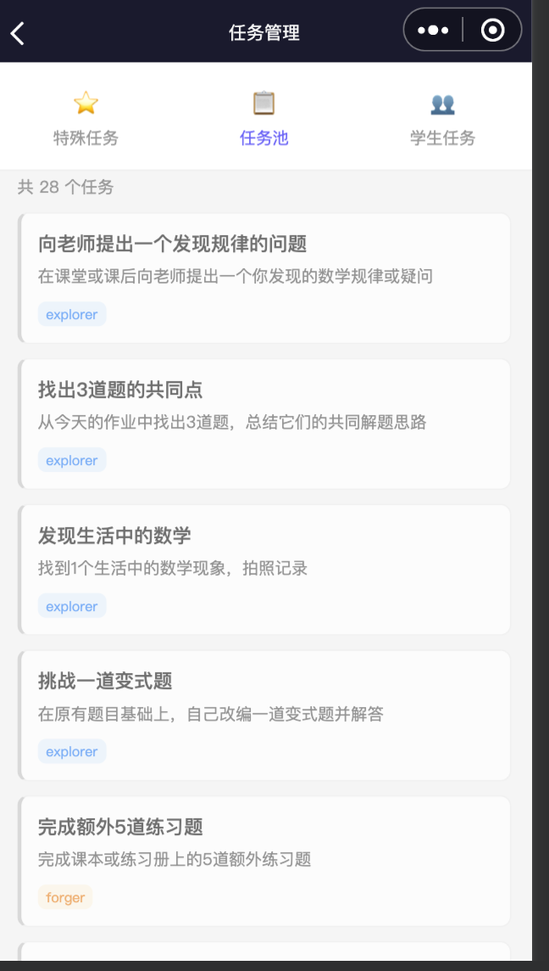

Slide 12
让学习变成一场冒险
学业英雄养成记 - 用游戏化的方式激发学生学习动力
✅ 成绩转化经验值，看得见的成长
✅ 同伴竞争激励，激发学习动力
✅ 游戏化体验，让学习不再枯燥
✅ 教师轻松管理，数据自动同步
感谢观看

